Slide 1
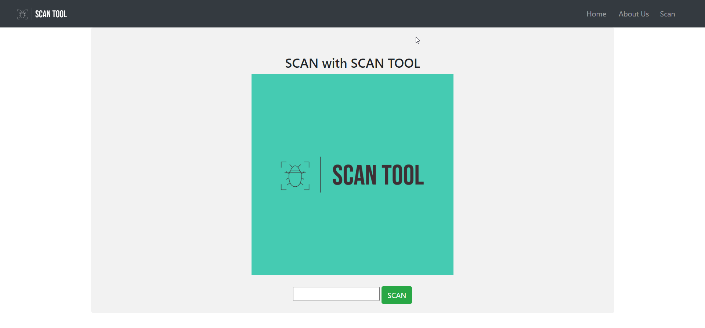
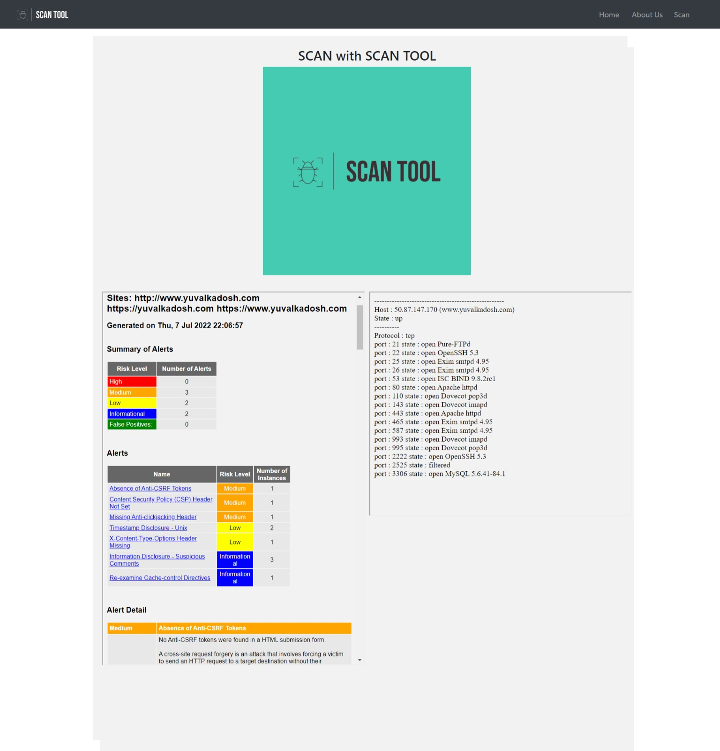
Annual Project | ScanTool יובל קדוש מתן אלתר ויוסף פרג' תשפ"ב, פרויקט שנתי
רועי זימון
מוצר הפרויקט:
כלי לסריקת פוגעניים באתרים של אנשים פרטיים, ארגונים ועסקים.
המטרה של הפרויקט:
המטרה הינה לספק הגנה על אתרי הWEB של ארגונים ועסקים.
המערכת תמצא חולשות אפליקטיביות ופורטים פתוחים במערכות החברה ובכך תעזור בשיפור אבטחת המידע וההגנה בסייבר.

